Slide 1
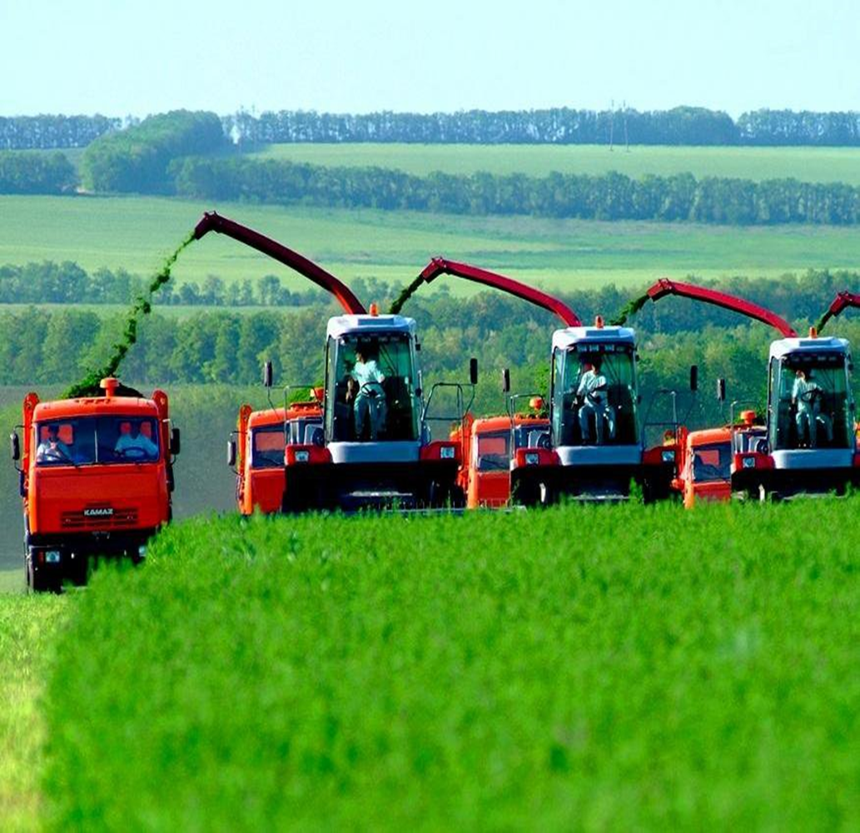
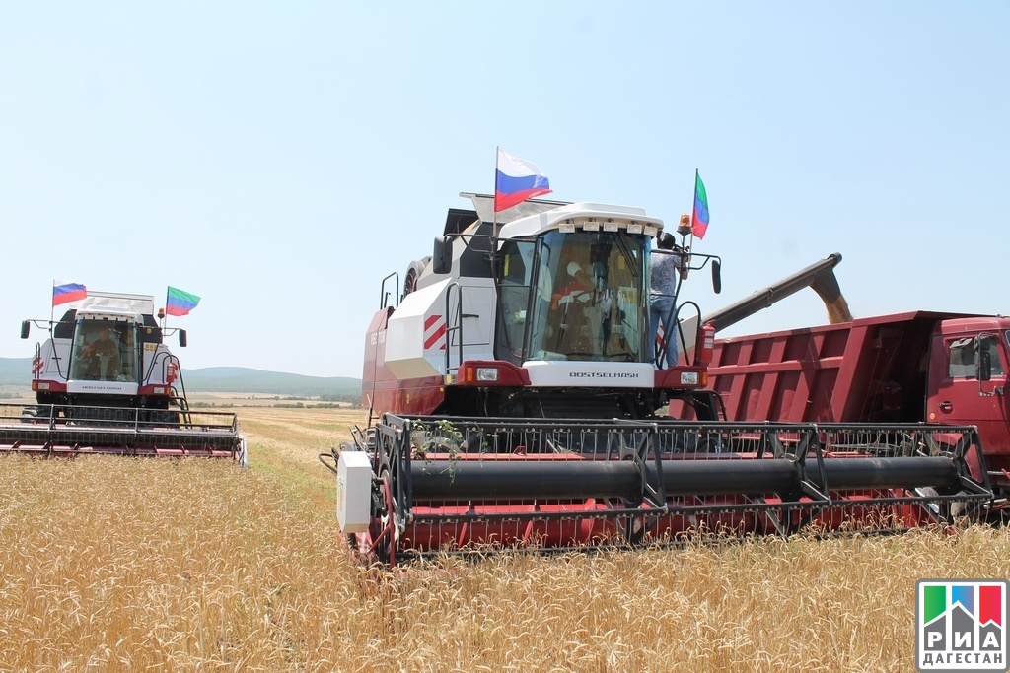
ИНВЕСТИЦИОННЫЙ ПАСПОРТ
МУНИЦИПАЛЬНОЕ ОБРАЗОВАНИЕ
«ХАСАВЮРТОВСКИЙ РАЙОН»

Slide 2
ПРИВЕТСТВИЕ ГЛАВЫ ХАСАВЮРТОВСКОГО РАЙОНА
От имени администрации МО «Хасавюртовский район» приветствую Вас на страницах Инвестиционного портала муниципального образования «Хасавюртовский район».
Вашему вниманию представлен «Инвестиционный паспорт МО «Хасавюртовский район».
Инвестиционный паспорт разработан для информационной поддержки предпринимателей, потенциальных инвесторов и местных предприятий, планирующих реализацию инвестиционных проектов, содержит основную информацию о районе, отражая конкурентные преимущества и демонстрируя инвестиционные возможности.
Администрация района готова поддержать любую предпринимательскую инициативу и рассмотреть Ваши предложения по использованию свободных производственных площадей и земельных участков для организации новых производств, и объектов социально-культурной сферы.
Создание благоприятного инвестиционного климата для потенциальных инвесторов района было и остается одним из приоритетных направлений деятельности администрации района.
Основная цель нашего сотрудничества – развитие экономики района, создание дополнительных рабочих мест, улучшение благоприятных условий для проживания и качества жизни населения.
Мы заинтересованы в привлечении инвестиций и готовы оказать всяческое содействие повышению экономической активности в муниципальном образовании. Эта важная и ответственная работа, от которой во многом зависит обеспечение социальной стабильности и экономическое развитие муниципального района.
Мы готовы и открыты для новых проектов в различных сферах деятельности и постараемся сделать все возможное и невозможное, для того чтобы Вам было выгодно и комфортно работать и развивать свой бизнес на нашей территории.
Алибеков Арсланбек Абдулмажидович
Глава МО «Хасавюртовский район»

Slide 3
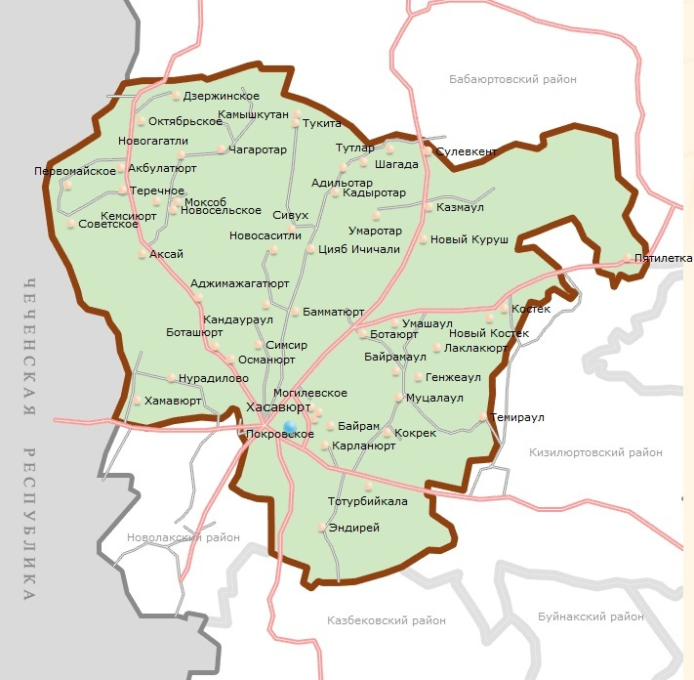
ОБЩАЯ ИНФОРМАЦИЯ О МУНИЦИПАЛЬНОМ ОБРАЗОВАНИИ
ТРАНСПОРТ
ПЛОЩАДЬ РАЙОНА
1423,60 кв.км
351 км. АВТОМОБИЛЬНЫХ
ДОРОГ
НАСЕЛЕНИЕ
171,336 тыс. человек
51 км.
ЖЕЛЕЗНОДОРОЖНАЯ ЛИНИЯ
Махачкала-Ростов 30 км
Сулак-Астрахань 21 км
42- МУНИЦИПАЛЬНЫХ ОБРАЗОВАНИЙ
56- НАСЕЛЕННЫХ ПУНКТОВ
РАЙОННЫЙ ЦЕНТР: г. ХАСАВЮРТ

Slide 4
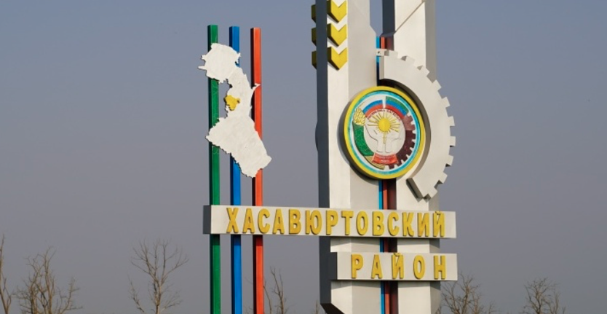
Административно- территориальная структура МО «Хасавюртовский район»
1.село Аджимажагатюрт
2.Сельсовет «Адильотарский»
3.село Акбулатюрт
4.село Аксай
5.Сельсовет «Байрамаульский»
6.село Бамматюрт
7.село Боташюрт
8.Сельсовет «Батаюртовский»
9.село Борагангечув
10.село Дзержинское
11.Сельсовет «Казмааульский»
12.село Кандаураул
13.Сельсовет «Карланюртовский»
14.Сельсовет «Кокрекский»
15.Сельсовет «Костекский»
16.село Куруш
17.Сельсовет «Могилевский»
18.село Моксоб
19.село Муцалаул
20.село Новый Костек
21.Сельсовет «Новосельский»
22.село Новосаситли
23.село Нурадилово
24.Сельсовет «Октябрьский»
25.Сельсовет «Османюртовский»
26.Сельсовет «Покровский»
27.село Садовое
28.село Сивух
29.село Советское
30.село Солнечное
31.село Сулевкент
32.Сельсовет «Темираульский»
33.село Теречное
34.село Тукита
35.село Тотурбийкала
36.село Хамавюрт
37.село Цияб-Ичичали
38.село Чагаротар
39.село Шагада
40село Эндирей
41.село Новогагатли
42.село Первомайское
МО «Хасавюртовский район» образовано в 1929 году. Район расположен в равнинной части республики и граничит на севере с МО «Бабаюртовский район», на юге с МО «Казбековский район» и МО «Новолакский район», на востоке с МО «Кизилюртовский район» и на западе с Чеченской Республикой.

Slide 5
ПАРАМЕТРЫ СОЦИАЛЬНО-ЭКОНОМИЧЕСКОГО РАЗВИТИЯ МУНИЦИПАЛЬНОГО ОБРАЗОВАНИЯ
ЖИЛИЩНЫЙ ФОНД
2 999,8 тыс. кв. м.
УРОВЕНЬ БЕЗРАБОТИЦЫ
1,3 %
СРЕДНЯЯ ЗАРАБОТНАЯ ПЛАТА
27 583 руб.
БЮДЖЕТ 2022 ГОДА
2 749 655 млн. руб.
Объем отгруженных товаров собственного производства, выполненных работ и услуг собственными силами (по промышленным видам деятельности) | тыс. руб. | 60 200
Продукция сельского хозяйства, всего | тыс. руб. | 10 353,7
Общая площадь пашни | га | 103,3
Площадь закладки многолетних насаждений, всего | га | 4,0
Объем выполненных работ по виду деятельности "строительство" | тыс. руб. | 3 448,1
Ввод в действие жилых домов | кв.м. | 73000
Оборот розничной торговли | тыс. руб. | 753405,0
Оборот субъектов малого и среднего предпринимательства | тыс. руб. | 978,0
Налоговые и неналоговые доходы бюджета муниципального района (городского округа) | тыс. руб. | 430,2
Среднемесячная номинальная начисленная заработная плата: |  | 27583
Число вновь созданных рабочих мест, всего | ед. | 428

Slide 6
Инвестиции в основной капитал за счет всех источников финансирования за 2022 год (тыс. руб.).
Наименование | Инвестиции в основной Капитал | в том числе
 |  | по крупным и средним предприятиям ²⁾ | из них: находящиеся на территории МО
Хасавюртовский | 4660490 | 2452728 | 1755887
Инвестиционная деятельность в муниципальном районе осуществляется на основе действующих федеральных и региональных нормативно-правовых актов, а также нормативно-правовых актов органов местного самоуправлении.
Среди инвестиционных интересов района, наряду с развитием сельскохозяйственной отрасли, внедрением инновационных технологий важную роль играет развитие малого предпринимательства, оно является одной из стратегических задач администрации муниципального района.
Со своей стороны, мы готовы и будем поддерживать предпринимателей, заинтересованных в развитии, как своего бизнеса, так и участвующих в реализации значимых для района проектов и приоритетных направлений. создан и утвержден состав Совета по улучшению инвестиционного климата, поддержке инвестиционных проектов и экспертному отбору стратегических проектов при главе муниципального образования, решением Собрания депутатов муниципального района утверждено положение «О налоговых льготах по местным налогам юридическим лицам и предпринимателям, осуществляющим инвестиционную деятельность на территории муниципального района».
Наименование | в том числе
 | по малым предприятиям (без учета микро предприятий) | прочие субъекты малого предпринимательства (индивидуальные предприниматели, КФХ) | из них: направленных на индивидуальное жилищное строительство
Хасавюртовский | 109470 | 2098292 | 1981622

Slide 7
ЗЕМЕЛЬНЫЕ РЕСУРСЫ МУНИЦИПАЛЬНОГО ОБРАЗОВАНИЯ
Земля лесного фонда
14562 га
Водный фонд
950 га
Земля
предприятий
промышленности
1530 га
Общая площадь
142358 га
Земля
населенных
пунктов
7032 га
Земля природоохранного
назначения 36 га
Сельскохозяйственные
земли 91279 га

Slide 8
АГРОПРОМЫШЛЕННЫЙ КОМПЛЕКС
ПРОИЗВОДСТВО
МОЛОКО
59 891 ТОНН
13041
КРЕСТЬЯНСКО
ФЕРМЕРСКИХ
ХОЗЯЙСТВ
39619
ЛИЧНЫХ
ПОДСОБНЫХ
ХОЗЯЙСТВ
ЯЙЦА
65 655 ТЫС. ШТУК
МЯСО
27 350 ТОНН
62
СЕЛЬСКОХОЗЯЙСТВЕННЫХ
ПРЕДПРИЯТИЙ
84
СЕЛЬСКОХОЗЯЙСТВЕННЫЙ ПРОИЗВОСТВЕННЫЙ КООПЕРАТИВ
МЕД
20 ТОНН
ООО «БАТЫР-БРОЙЛЕР»

Slide 9
ПРЕДПРИНИМАТЕЛЬСТВО

Slide 10
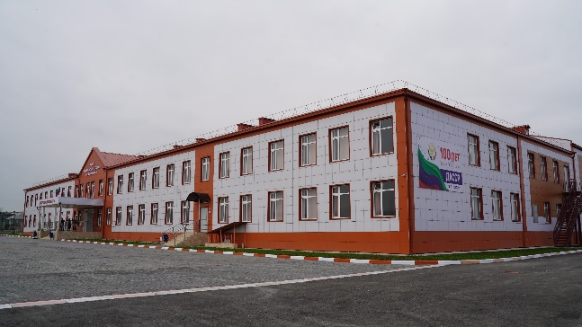
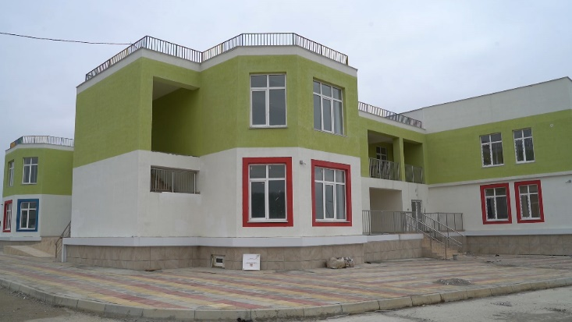
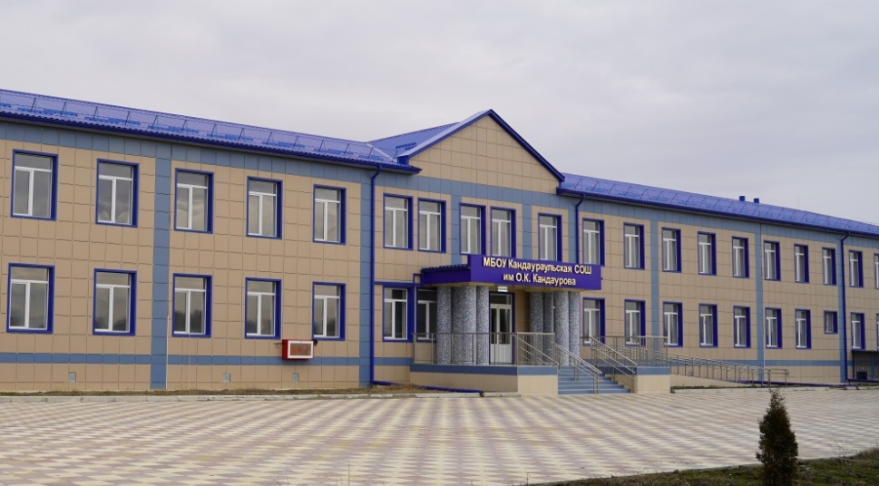
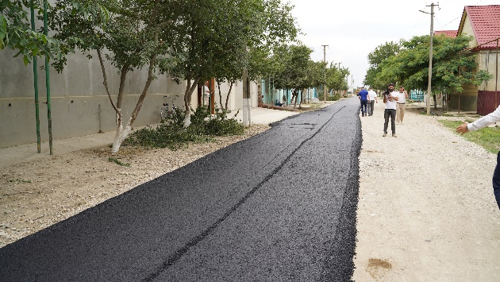
Реестр инвестиционных проектов
Эндирейская СОШ№2 300 мест
МО «Хасавюртовский район» принимает участие в 9 нацпроектах из 12.
«ЖИЛЬЁ И ГОРОДСКАЯ СРЕДА»
«БЕЗОПАСНЫЕ И КАЧЕСТВЕННЫЕ АВТОМОБИЛЬНЫЕ ДОРОГИ»
«МАЛОЕ И СРЕДНЕЕ ПРЕДПРИНИМАТЕЛЬСТВО И ПОДДЕРЖКА ИНДИВИДУАЛЬНОЙ ПРЕДПРИНИМАТЕЛЬСКОЙ ИНИЦИАТИВЫ»
«ЦИФРОВАЯ ЭКОНОМИКА РОССИЙСКОЙ ФЕДЕРАЦИИ»
«ЭКОЛОГИЯ»
«ЗДРАВООХРАНЕНИЕ»
«КУЛЬТУРА»
«ДЕМОГРАФИЯ»
«ОБРАЗОВАНИЕ»
Эндирейский детский сад 120 мест
Кандаураульская СОШ 300 мест

Slide 11
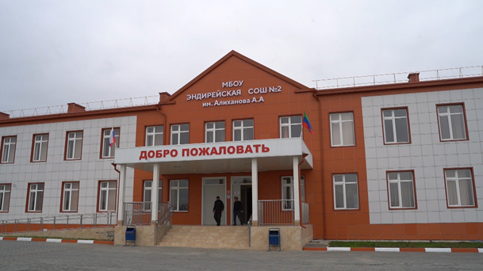
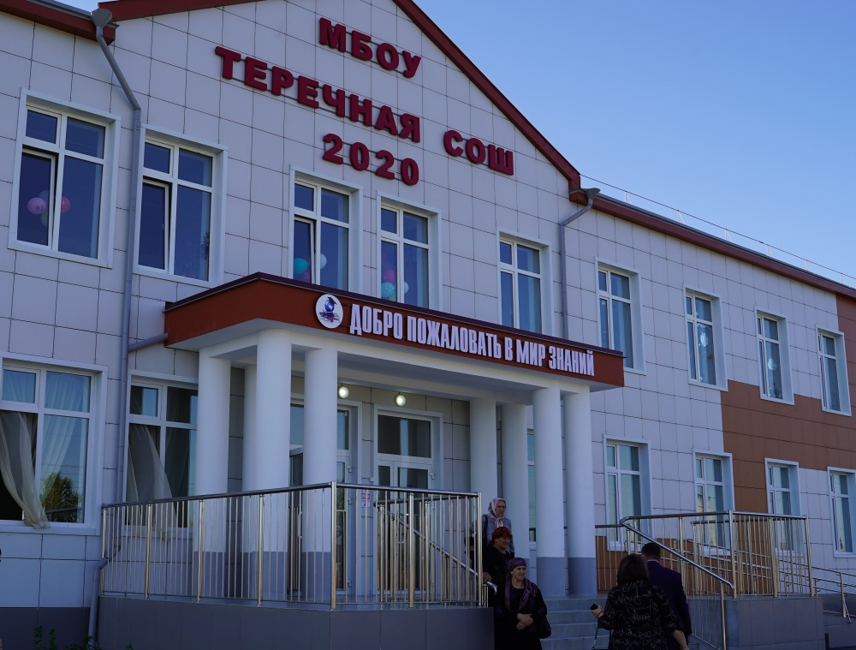
ЭНДИРЕЙСКАЯ СОШ №2 – 300 МЕСТ – 212 381 160 РУБ.
ТЕРЕЧНАЯ СОШ №2 – 300 МЕСТ – 239 096 350 РУБ.

Slide 12
КОМФОРТНАЯ ГОРОДСКАЯ СРЕДА ПАРК с.ТЕМИРАУЛ – 3 738 000рублей
КОМФОРТНАЯ ГОРОДСКАЯ СРЕДА
ПАРК
с.КОКРЕК – 7 895 000 рублей

Slide 13
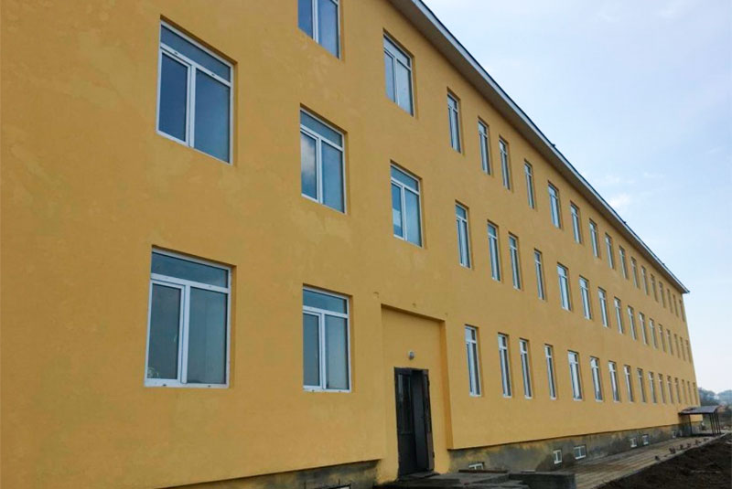
Ботаюртовская районная больница - 100 мест- 70 142 820 рублей

Slide 14
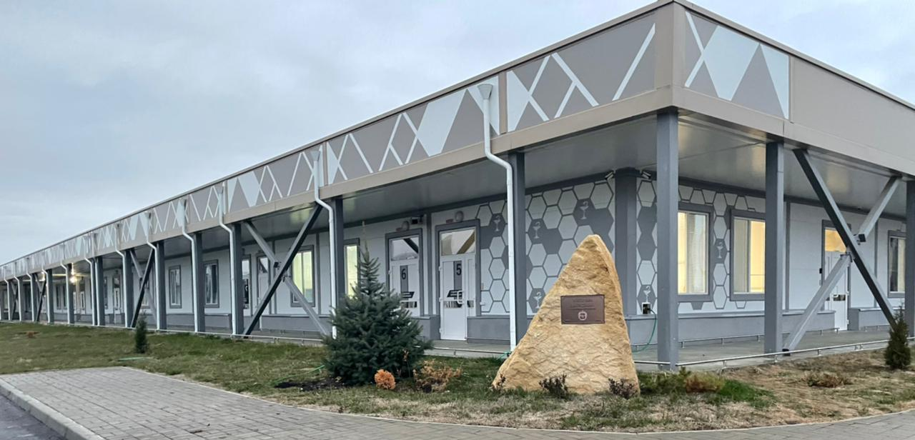
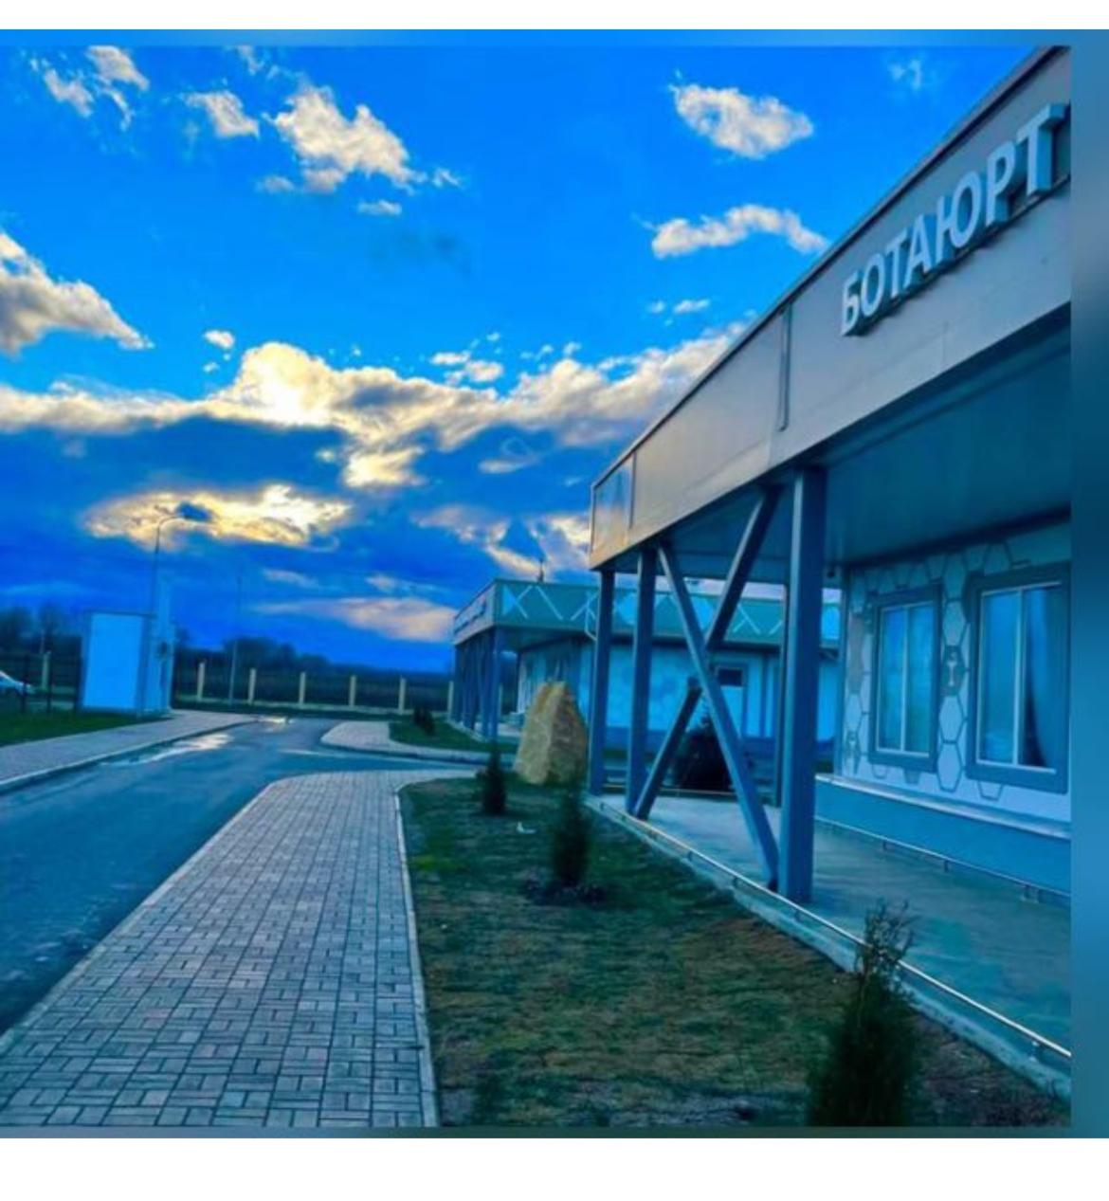
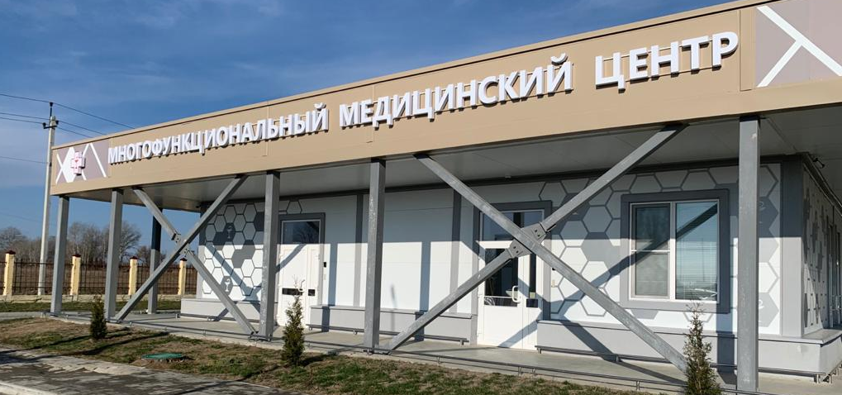
МНОГОФУНКЦИОНАЛЬНЫЙ МЕДИЦИНСКИЙ ЦЕНТР НА 62 КОЙКО-МЕСТ В СЕЛЬСОВЕТЕ БОТАЮРТОВСКИЙ – 650 МЛН.РУБ.

Slide 15
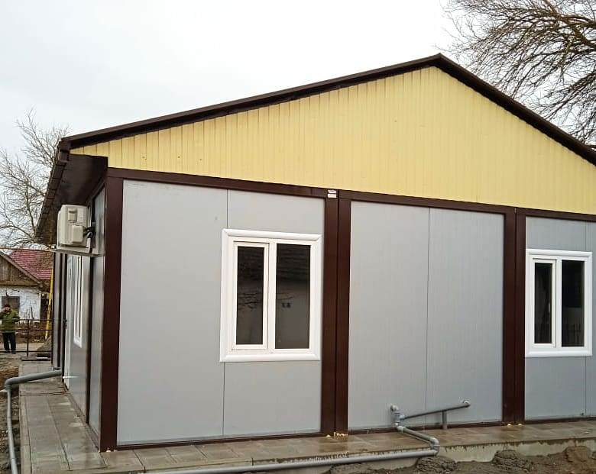
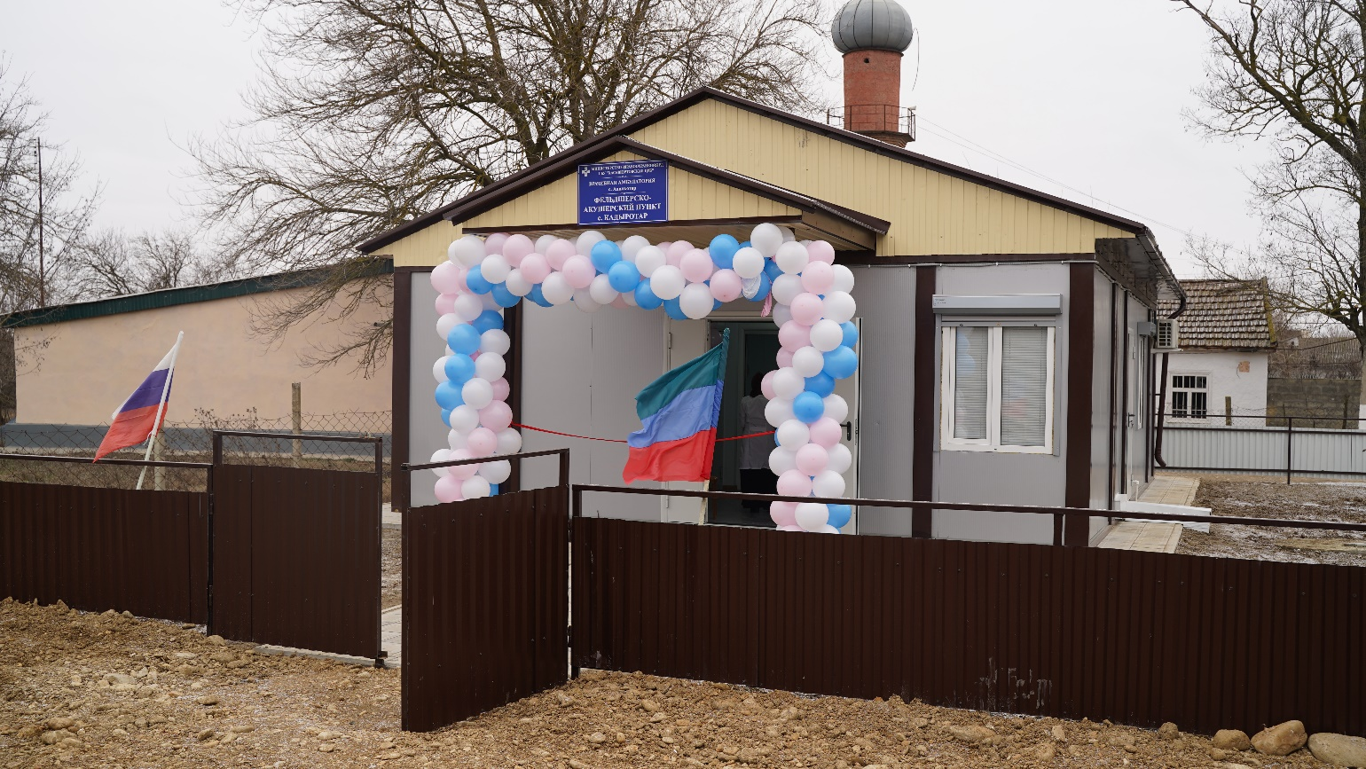
ФАП с. Кадыротар

Slide 16
Кемсиюртовская СОШ 120 мест- 167 362 530 рублей

Slide 17
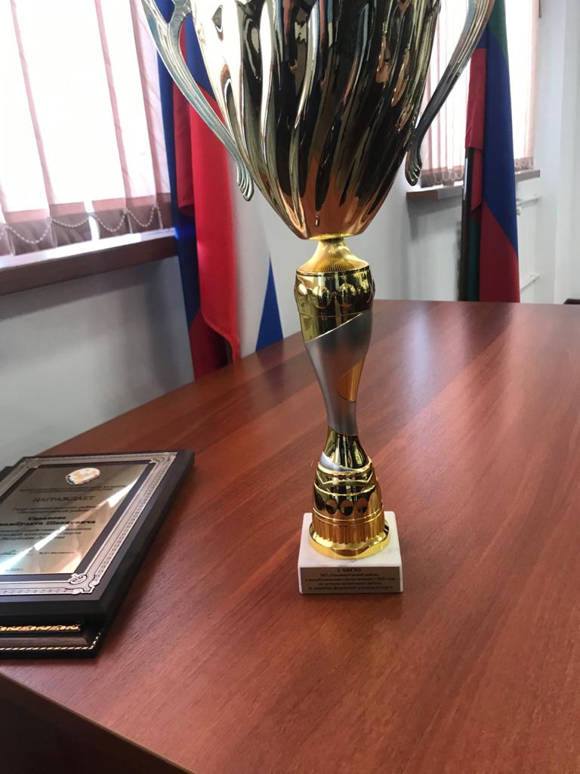
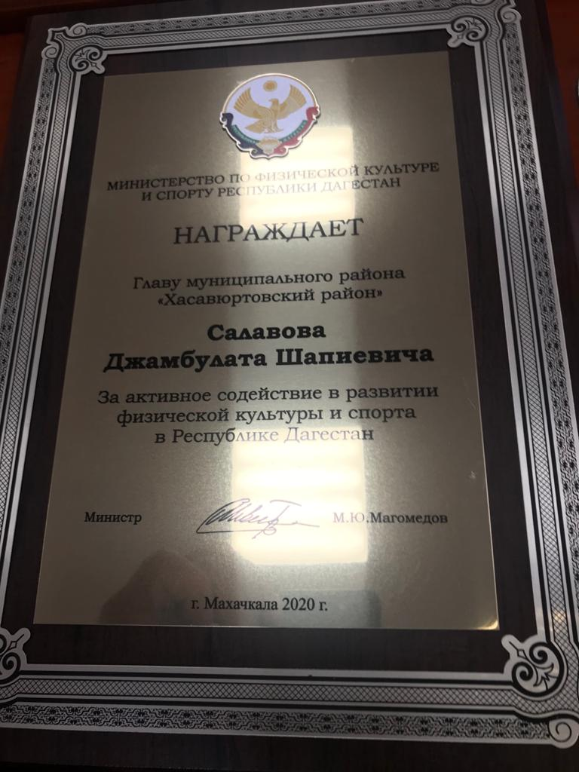
ДОСТИЖЕНИЯ МУНИЦИПАЛЬНОГО ОБРАЗОВАНИЯ
Налоговые и неналоговые доходы МО
«Хасавюртовский район» млн.рублей
По итогам показателей оценки эффективности деятельности органов местного самоуправления району в последние годы неоднократно присуждались призовые места. Все мероприятия, реализованные администрацией района, позитивно оценили и жители района. Муниципальному району присуждались призовые места и гранты среди муниципалитетов районов и городов равнинных зон РД за достигнутые наилучшие показатели по результатам комплексной оценки эффективности социально-экономического развития за 2015, 2016,2017,2018,2019,2020 годы.
период | план | факт | % исполнения
2020 год | 278,8 | 364,4 | 130,7
2021год | 273,4 | 363,8 | 132,7
2022 год | 287.0 | 323.2 | 112.6
11 раз
Кубком Министерства по физической культуре и спорту РД.
награждался по итогам смотра конкурса на лучшую работу и организацию спортивно массовых мероприятий среди городов и районов республики.
Дипломом 1 степени «За лучшую организацию работы по развитию физической культуры и спорта» с 2009г. По 2019 гг.
2018 год
социально-экономическим показателям
среди муниципалитетов районов и городов равниной зоны Республики Дагестан

Slide 18
Для инвестора
Информационная поддержка
Площадки
Мощность
Технические условия
Контакты
Консультационная поддержка
Возможности
Реализация
Кооперация
Организационная поддержка
Переговоры, встречи
выезды,
Адм. процедуры
Разрешения
ИНВЕСТИЦИОННЫЙ ПОРТАЛ
МО «ХАСАВЮРТОВСКИЙ РАЙОН»
АДМИНИСТРАЦИЯ
«ХАСАВЮРТОВСКИЙ РАЙОН»

Slide 19
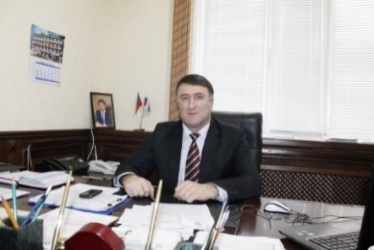
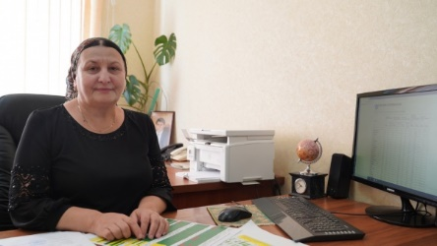
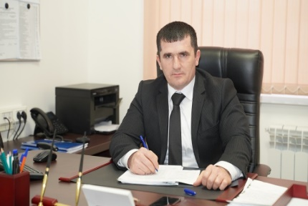
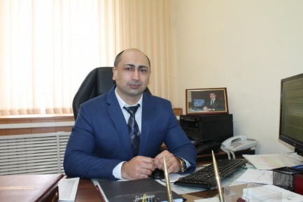
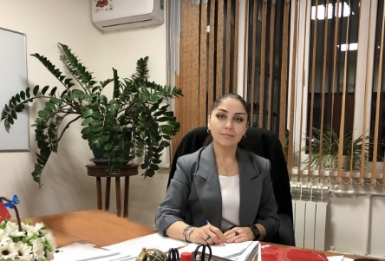
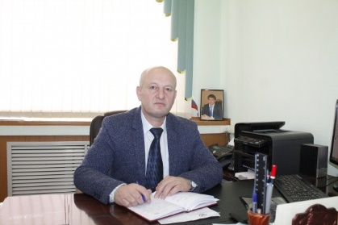
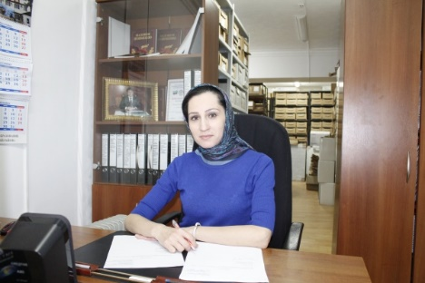
КОНТАКТНАЯ ИНФОРМАЦИЯ ОРГАНОВ МЕСТНОГО САМОУПРАВЛЕНИЯ
Мамаев Багаутдин Гаджимурадович
Первый заместитель главы администрации МО «Хасавюртовский район»
Муртазалиев Нурула Гасанович
Заместитель главы администрации МО «Хасавюртовский район»
Алисултанова Зухра Джумадиловна
Начальник управления экономики, инвестиции и развития малого предпринимательства администрации МО «Хасавюртовский район»
Шаипов Исмаил Латипович
Заместитель Главы администрации МО «Хасавюртовский район»
Алисултанов Муслим Абдулмажитович
Управляющий делами администрации МО «Хасавюртовский район»
Абакарова Дженнет Камалдиновна
Начальник Управления имущественных отношений администрации МО «Хасавюртовский район»
Бакиев Имампаша Кучукович
Заместитель главы администрации МО «Хасавюртовский район»
Мамаева Диана Сапиюллаевна
Начальник Финансового управления
администрации МО «Хасавюртовский район»
Мусаева Багдат Кахармановна
Заместитель управляющего делами администрации МО «Хасавюртовский район»

